Slide 1
PENDAHULUAN

Slide 2
Dalam ilmu pengetahuan, teknologi, bisnis dan hampir semua bidang usaha yang lain, kita selalu berhubungan dengan kuantitas.
Secara mendasar ada cara dalam mempresentasikan kuantitas, yaitu secara analog dan digital.

Slide 3
Representasi Analog dan Digital
Pada representasi analog, kuantitas diwakili oleh tegangan, suhu, tekanan, arus atau gerakan meter yang sebanding dengan nilai kuantitas.
Sebagai contoh adalah speedometer kendaraan bermotor
Pada representasi digital kuantitas diwakili secara tidak proporsional tetapi oleh lambang yang disebut digit.
Sebagai contoh jam digital yang menampilkan waktu dalam format digit desimal.

Slide 4
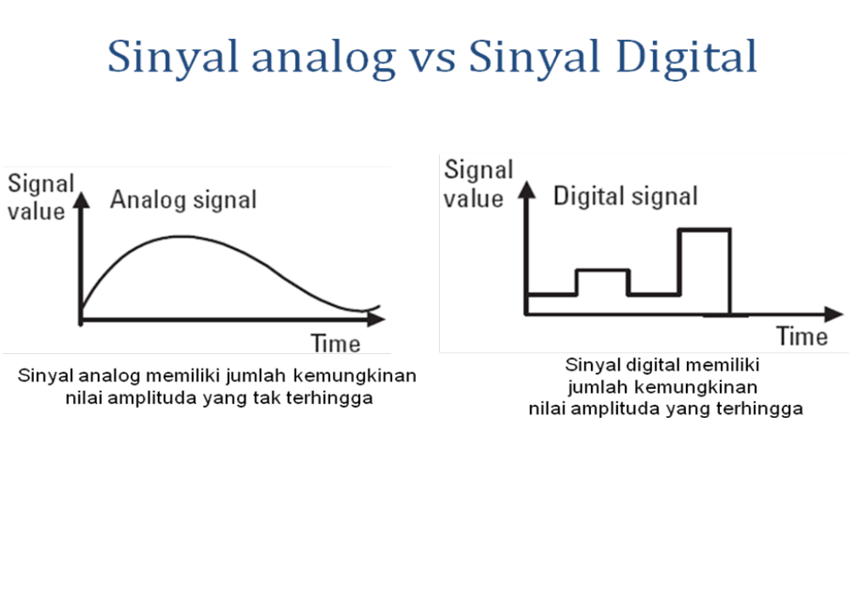

Slide 5
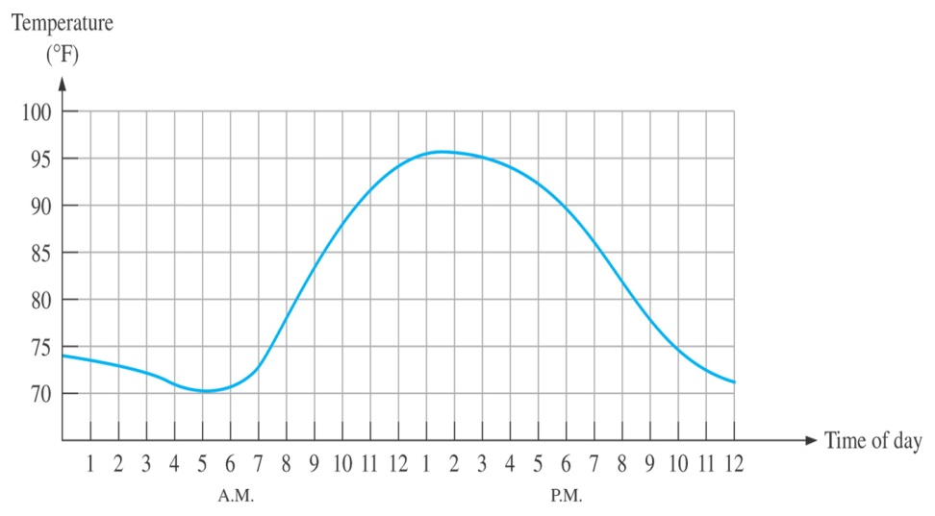
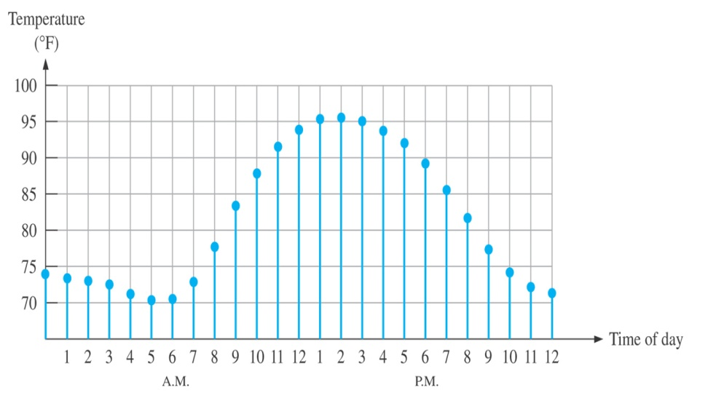
Nilai sampling melambangkan (kuantisasi) dari kuantitas analog. Setiap nilai dilambangkan dengan sebuah titik yang dapat di digital-kan dengan melambangkan titik sebagai sebuah kode digital yang terdiri dari urutan 1 dan 0.
Grafik sebuah kuantitas analog (Suhu (temperature) vs Waktu (time))

Slide 6
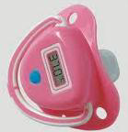
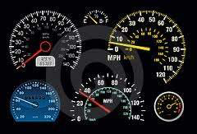
Pada representasi analog kuantitas diwakili oleh tegangan, arus atau gerakan meter yang sebanding dengan nilai kuantitas. Sebagai contoh adalah spidometer kendaraan bermotor
Pada representasi digital kuantitas diwakili secara tidak proporsional tetapi oleh lambang yang disebut digit

Slide 7
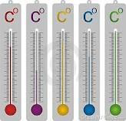
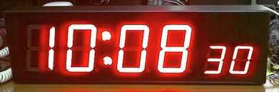
Suatu cara merepresentasikan kuantitas fisik, seperti suhu atau kecepatan, dengan tegangan atau arus kontinue yang proporsional.
Sebagai contoh jam digital yang menampilkan waktu dalam format digit desimal

Slide 8


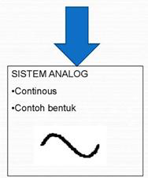
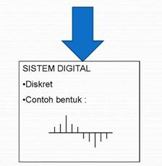
Kontinue : Hubungan yang mulus (smootly).
Deretan nilai yang tidak terputus dengan tidak ada perubahan sesaat
Diskrit : Pemisahan ke dalam segmen atau bagian yang berbeda. Sebuah deretan nilai yang tidak kontinue

Slide 9
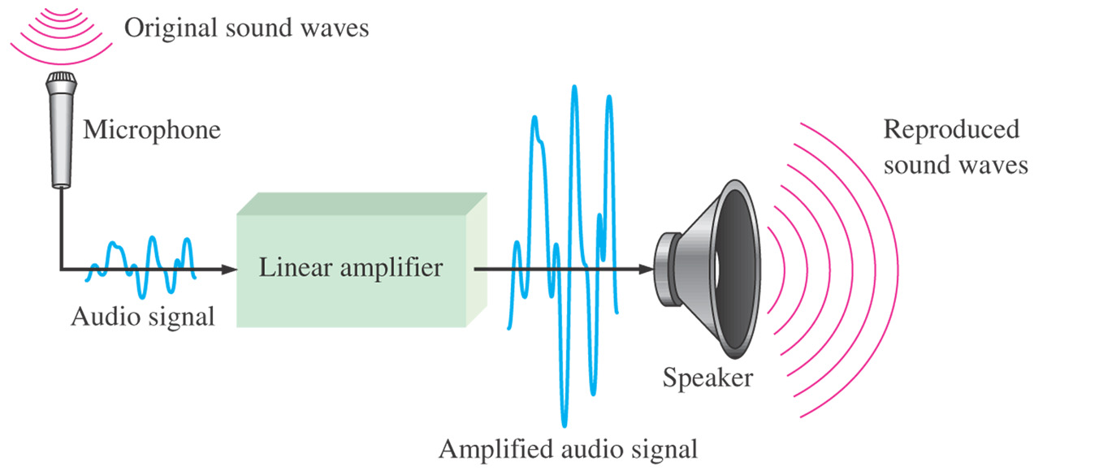
Contoh sistem elektronika analog
Sebuah sistem untuk orang banyak, penggunaan amplifier suara akan dapat didengar oleh pendengar yang banyak serta berjauhan.

Slide 10
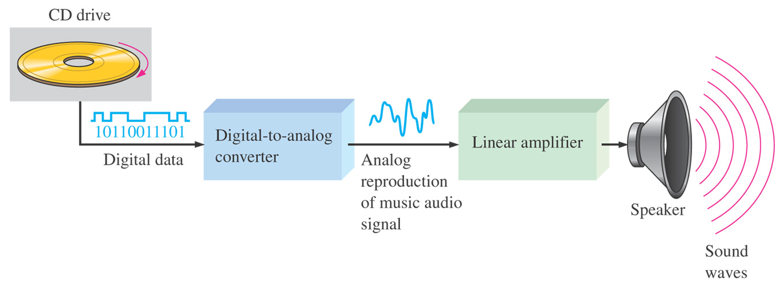
Contoh penggabungan sistem analog dan digital
Compact Disk (CD) player merupakan sebuah contoh sistem yang menggunakan kedua sistem (digital dan analog).

Slide 11
Sejarah Sistem Digital
Digital berasal dari kata Digitus, dalam bahasa Yunani berarti jari jemari. Apabila kita hitung jari jemari orang dewasa, maka berjumlah sepuluh (10). Nilai sepuluh tersebut terdiri dari 2 susunan angka, yaitu 1 dan 0, oleh karena itu Digital merupakan penggambaran dari suatu keadaan bilngan yang terdiri dari angka 0 dan 1 atauoff dan on (bilangan biner). Semua sistem komputer menggunakan sistem digital sebagai basis datanya. Dapat disebut juga dengan istilah Bit (Binary Digit)

Slide 12
Perkembangan teknologi dalam bidang elektronika sangat pesat, bermula dari menggunakan komponen tabung hampa, komponen diskrit seperti dioda dan transistor, sekarang sudah menggunakan sistem digital dalam peralatan digital penyajian data atau informasi merupakan susunan angka-angka yang dinyatakan dalam bentuk digital (rangkaian logika).

Slide 13
Definisi
Sistem Digital adalah sistem elektronika yang setiap rangkaian penyusunnya melakukan pengolahan sinyal diskrit.
Sistem Digital terdiri dari beberapa rangkaian digital/logika,komponen elektronika, dan elemen gerbang logika untuk suatu tujuan pengalihan tenaga/energi.
Rangkaian digital terdiri atas beberapa gerbang logika. Outputnya merupakan fungsi pemrosesan sinyal digital. Input dan Outputnya berupa sinyal digital

Slide 14
Sistem Bilangan
Ada 4 Sistem bilangan , yaitu :
1. Bilangan Desimal
2. Bilangan Biner
3. Bilangan Oktal
4. Bilangan Hexadesimal

Slide 15
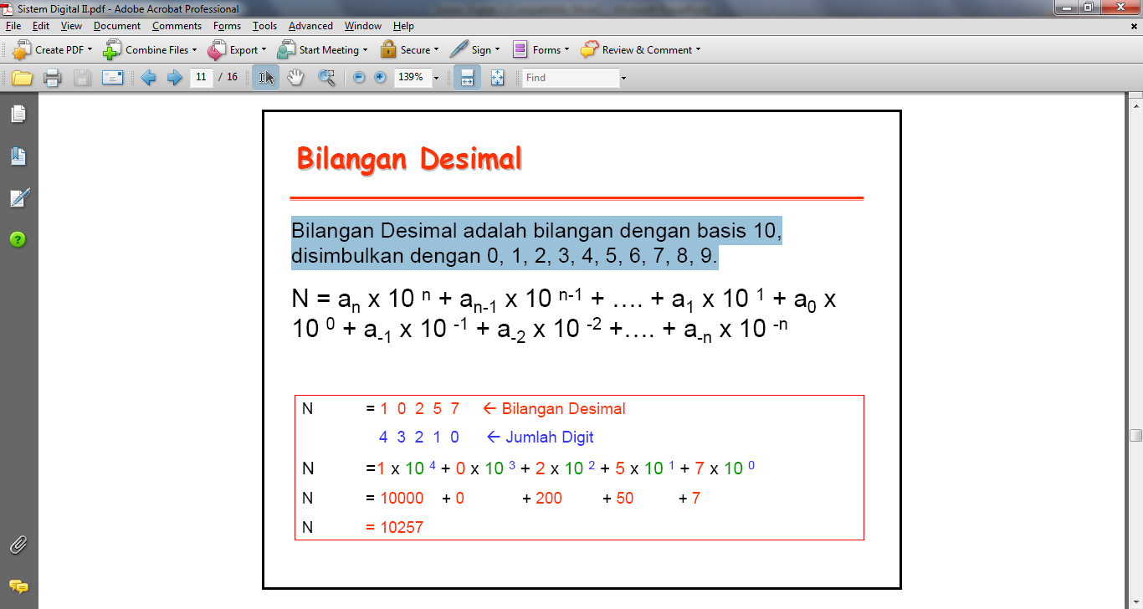
1. Sistem Bilangan Desimal
Bilangan Desimal adalah bilangan dengan basis 10, disimbolkan dengan 0, 1, 2, 3, 4, 5, 6, 7, 8, 9.
N = a _{n-1} . 10 ^{n-1} + a _{n-2} . 10 ^{n-2} + ……. + a _{n-n} . 10 ^{n-n}
Contoh :

Slide 16
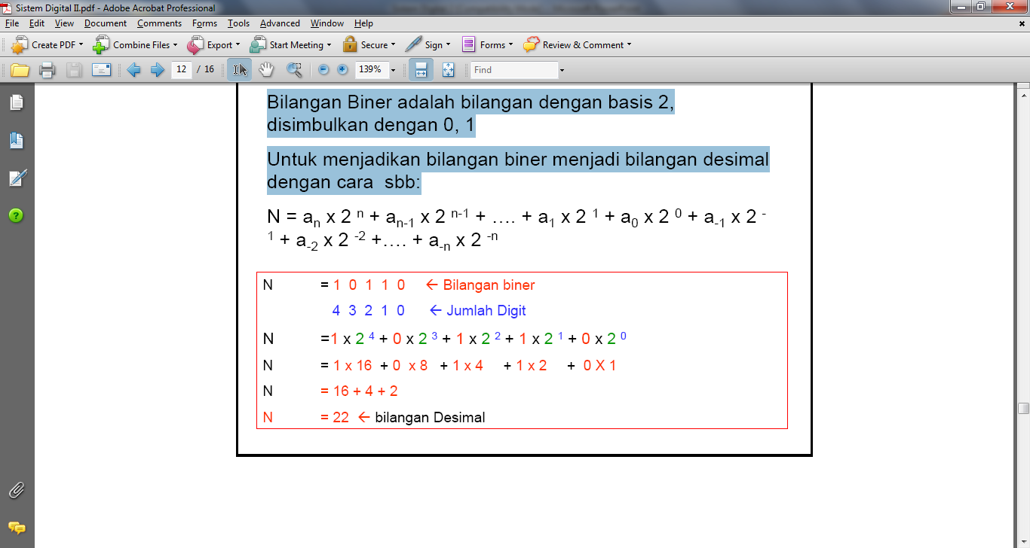
2. Sistem Bilangan Biner
Bilangan Biner adalah bilangan dengan basis 2, disimbulkan dengan 0, 1. Untuk menjadikan bilangan biner menjadi bilangan desimal dengan cara sbb:

Slide 17
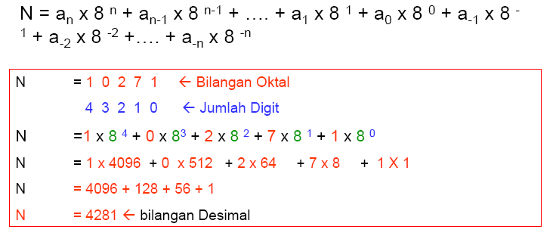
3. Sistem Bilangan Oktal
Bilangan oktal adalah bilangan dengan basis 8, disimbulkan dengan 0, 1, 2, 3, 4, 5, 6, 7. Untuk menjadikan bilangan oktal menjadi bilangan desimal dengan cara sbb:

Slide 18
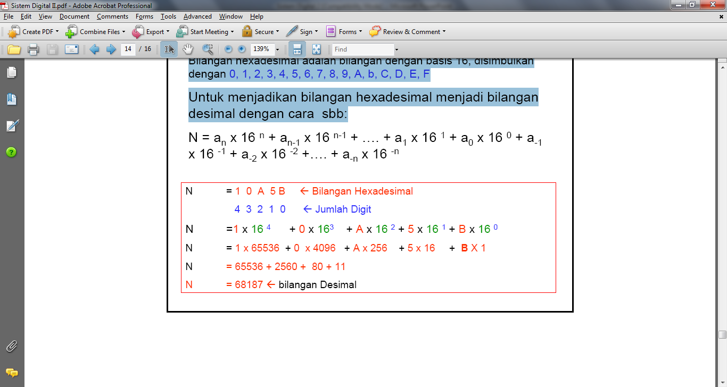
4. Sistem Bilangan Heksadesimal
Bilangan hexadesimal adalah bilangan dengan basis 16, disimbulkan dengan 0, 1, 2, 3, 4, 5, 6, 7, 8, 9, A, b, C, D, E, F. Untuk menjadikan bilangan hexadesimal menjadi bilangan desimal dengan cara sbb:

Slide 19
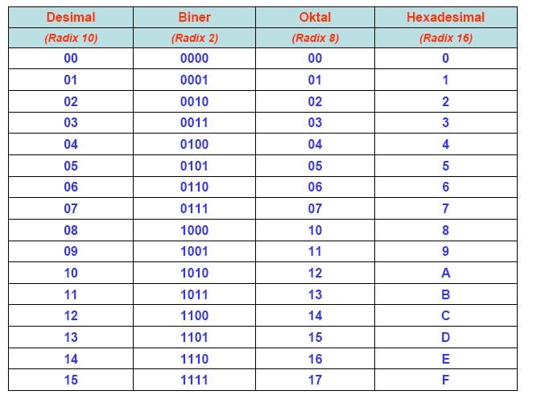
Tabel konversi antar sistem bilangan

Slide 20
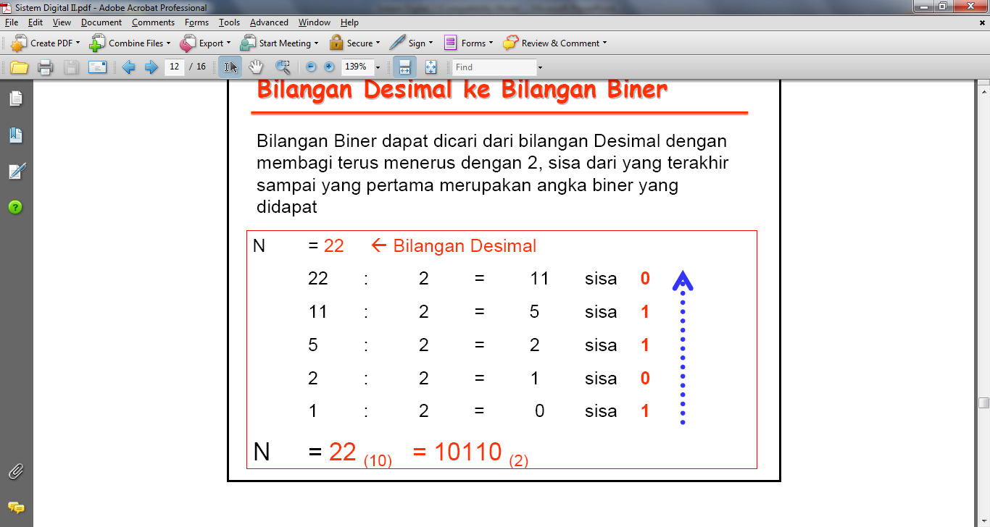
Konversi Bilangan Desimal ke Bilangan Biner
Bilangan biner dapat dicari dari bilangan Desimal dengan membagi terus menerus dengan 2, sisa dari yang terakhir sampai yang pertama merupakan angka biner yang didapat.

Slide 21
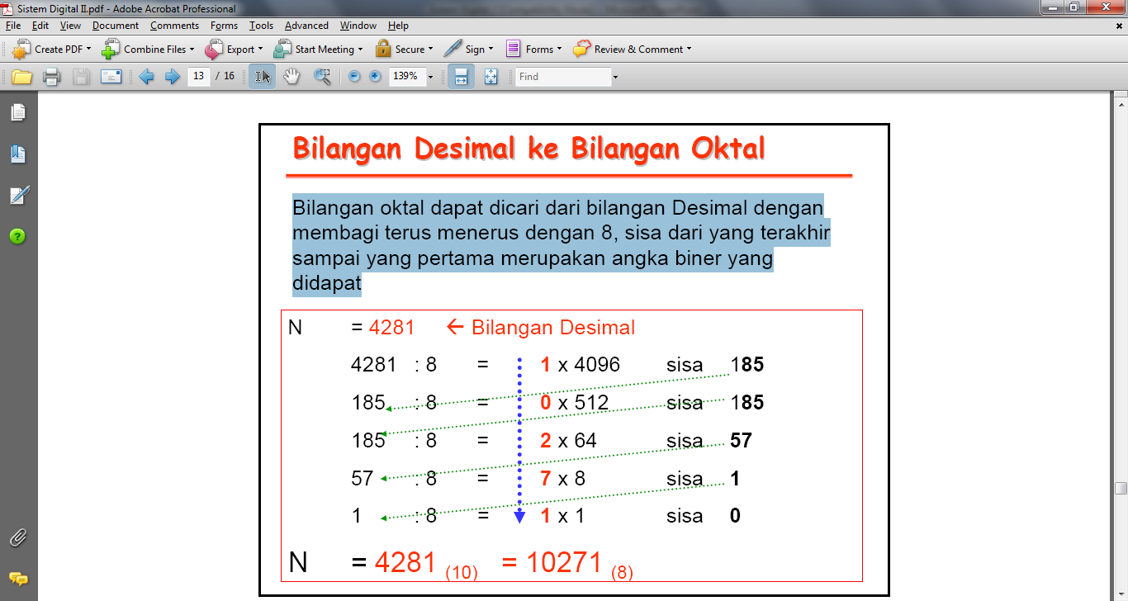
Konversi Bilangan Desimal ke Bilangan Oktal
Bilangan oktal dapat dicari dari bilangan Desimal dengan membagi terus menerus dengan 8, sisa dari yang terakhir sampai yang pertama merupakan angka biner yang didapat

Slide 22
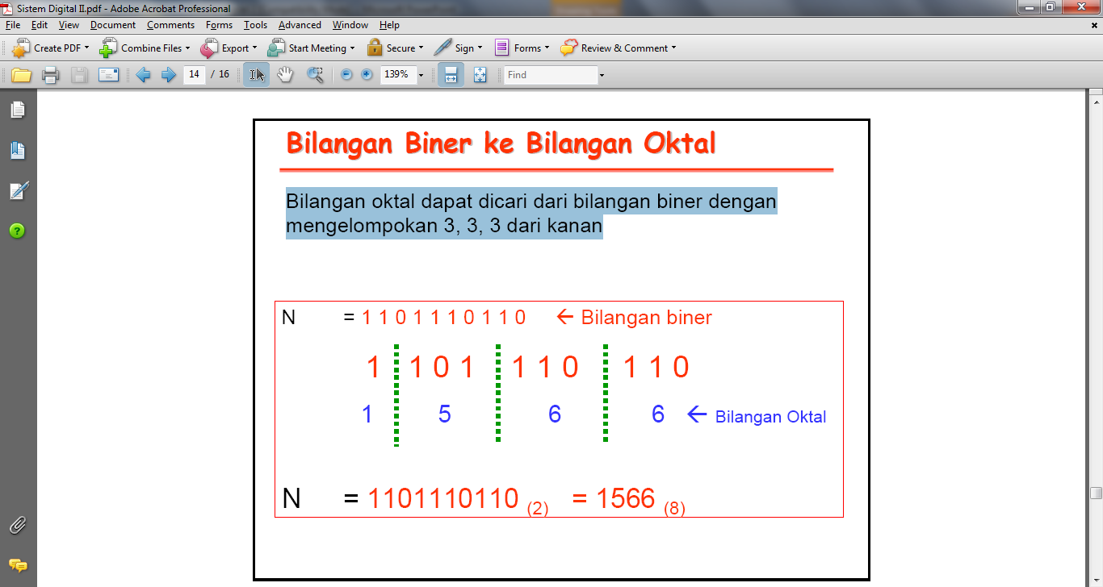
Konversi Bilangan Biner ke Bilangan Oktal
Bilangan oktal dapat dicari dari bilangan biner dengan mengelompokan 3, 3, 3 dari kanan

Slide 23
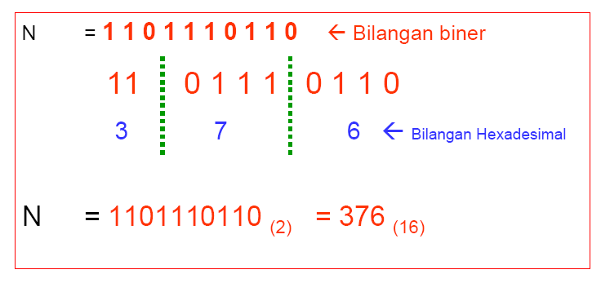
Konversi Bilangan Biner ke Bilangan Hexadesimal
Bilangan heksadesimal dapat dicari dari bilangan biner dengan mengelompokan 4, 4, 4 dari kanan

Slide 24
Operasi Aritmatika
Penjumlahan
Pengurangan
Perkalian
Pembagian
Operasi aritmatika pada selain sistem bilangan desimal, caranya sama dengan operasi aritmatika sistem bilangan desimal . Ang membedakan adalah bilangan dasarnya atau radiks

Slide 25
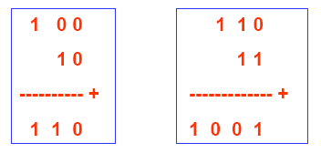
Penjumlahan bilangan biner
0 + 0 = 0 Hasil 0 Simpanan 0
0 + 1 = 1 Hasil 1 Simpanan 0
1 + 0 = 1 Hasil 1 Simpanan 0
1 + 1 = 10 Hasil 0 Simpanan 1

Slide 26
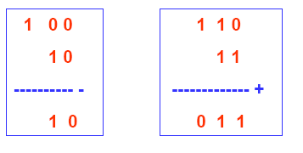
Pengurangan bilangan biner
0 - 0 = 0
1 - 1 = 0
1 - 0 = 1
10 – 1 = 1 0 – 1 dengan pinjaman 1

Slide 27
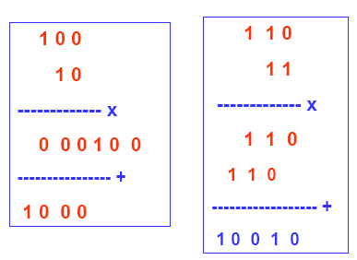
Perkalian bilangan biner
0 x 0 = 0
0 x 1 = 0
1 x 0 = 0
1 x 1 = 1

Slide 28
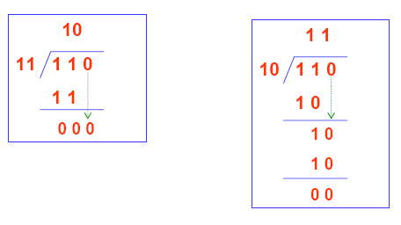
Pembagian bilangan biner
Caranya hampir sama dengan bilangan desimal

Slide 29
Operasi Aritmatika untuk sistem bilangan oktal dan sistem bilangan heksadesimal, prinsipnya sama dengan operasi aritmatika pada sistem bilangan desimal

Slide 30
PENGKODEAN
Decimal
8,4,2,1
Excess3
8,4,
-
2,
-
1
Gray
0
0000
0011
0000
0000
1
0001
0100
0111
0100
2
0010
0101
0110
0101
3
0011
0110
0101
0111
4
0100
0111
0100
0110
5
0101
1000
1011
0010
6
0110
1001
1010
0011
7
0111
1010
1001
0001
8
1000
1011
1000
1001
9
1001
1
100
1111
1000

Slide 31
KODE DENGAN PENDETEKSI KESALAHAN
Desimal | BCD | Dengan paritas genap | Dengan paritas gasal
0 | 0000 | 0000 0 | 0000 1
1 | 0001 | 0001 1 | 0001 0
2 | 0010 | 0010 1 | 0010 0
3 | 0011 | 0011 0 | 0011 1
4 | 0100 | 0100 1 | 0100 0
5 | 0101 | 0101 0 | 0101 1
6 | 0110 | 0110 0 | 0110 1
7 | 0111 | 0111 1 | 0111 0
8 | 1000 | 1000 1 | 1000 0
9 | 1001 | 1001 0 | 1001 1

Slide 32
KODE HAMMING (deteksi dan koreksi kesalahan)
Data: 0 1 1 0 (6)
d₃d₂d₁d₀
Posisi : 1 2 3 4 5 6 7
p₁ p₂ d₃ p₄ d₂ d₁ d₀
p₁ p₂ 0 p₄ 1 1 0
p₁ bertanggung jawab pada posisi: 1,3,5,7
p₂ bertanggung jawab pada posisi: 2,3,6,7
p₄ bertanggung jawab pada posisi: 4,5,6,7
p₁ : p₁ + 0 + 1 + 0 = genap → p₁ = 1
p₂ : p₂ + 0 + 1 + 0 = genap → p₂ = 1
p₄ : p₄ + 1 + 1 + 0 = genap → p₄ = 0
Kode Hamming:
1 1 0 0 1 1 0

Slide 33
MISAL KODE HAMMING PARITAS GENAP DARI BCD ADALAH 1 1 1 0 1 1 0 , BERAPA NILAI BCD TSB?
Posisi : 1 2 3 4 5 6 7
p₁ p₂ d₃ p₄ d₂ d₁ d₀
1 1 1 0 1 1 0
Yang benar: 1 1 0 0 1 1 0
Data : 0110 (6)
p₁ : 1 + 1 + 1 + 0 = ganjil → salah
p₂ : 1 + 1 + 1 + 0 = ganjil → salah
p₄ : 0 + 1 + 1 + 0 = genap → benar
Bit yang salah adalah posisi: 3 ????

